Slide 1
Le risque chimique

Slide 2
Qu’est ce que c’est
Le risque chimique est une activité dans laquelle des agents chimiques sont utilisés ou destinés à être utilisés dans tout processus de travail, y compris la production, la manutention, le stockage, le transport, l'élimination et le traitement, ou au cours duquel de tels agents sont produits

Slide 3
Définitions
Substance : Eléments chimiques et leurs composés tels qu'ils se présentent à l'état naturel ou tels qu'ils sont obtenus par tout procédé de production;
Préparation : Mélanges ou solutions composés de deux substances ou plus.

Slide 4
Définitions
Agent chimique*
Tout élément ou composé chimique, soit en l'état, soit au sein d'un mélange, tel qu'il se présente à l'état naturel ou tel qu'il est produit, utilisé ou libéré, notamment sous forme de déchet, du fait d'une activité professionnelle, qu'il soit ou non produit intentionnellement et qu'il soit ou non mis sur le marché.
* R4412-2 du code du travail

Slide 5
Définitions
Agent chimique dangereux *
Tout agent chimique qui satisfait aux critères de classement des substances ou préparations dangereuses tels que définis à l'article R4411-6 Tout agent chimique qui, bien que ne satisfaisant pas aux critères de classement, en l'état ou au sein d'une préparation, peut présenter un risque pour la santé et la sécurité des travailleurs
* R4412-3 du code du travail

Slide 6
Deux catégories d’ACD
Les ACD non CMR et les CMR classés 2
Les CMR classés 1A et 1B

Slide 7
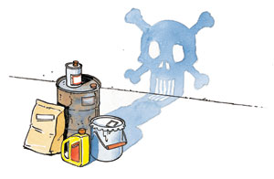
Que signifie CMR ?
Peut provoquer le cancer
CANCEROGENE
Peut provoquer une modification génétique héréditaire
MUTAGENE
TOXIQUE POUR LA REPRODUCTION
Peut altérer les fonctions ou la capacité de reproduction.

Slide 8
Que signifie CMR ?
Au sens de l’article R 4411-6 du code du travail, sont considérés comme agents CMR toutes substances ou toutes préparations : Cancérogènes (C) : substances et préparations qui, par inhalation, ingestion ou pénétration cutanée, peuvent provoquer un cancer ou en augmenter la fréquence. ou/et Mutagènes (M) : substances et préparations qui, par inhalation, ingestion ou pénétration cutanée, peuvent produire des défauts génétiques héréditaires ou en augmenter la fréquence. ou/et Toxiques pour la reproduction (R) : substances et préparations qui, par inhalation, ingestion ou pénétration cutanée, peuvent produire ou augmenter la fréquence d'effets nocifs non héréditaires dans la progéniture ou porter atteinte aux fonctions ou capacités reproductives. (source Afsset)

Slide 9
Comment identifier une agent chimique dangereux
Les pictogrammes
L’étiquette
La Fiche de Données Sécurité
Les Valeurs Limites d’Exposition Professionnelle VLEP

Slide 10
Les pictogrammes

Slide 13
L’étiquette

Slide 14
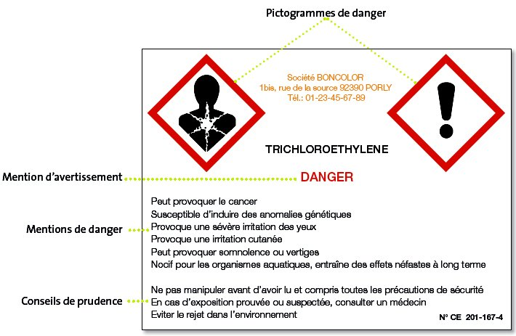

Slide 15
La Fiche de Données Sécurité

Slide 16
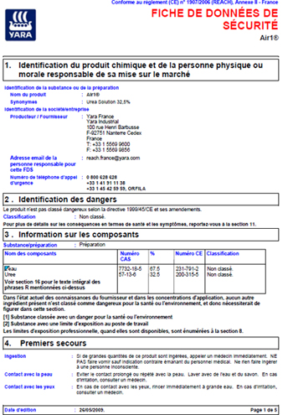
Les 16 rubriques d’une FDS
1_ Identification du produit chimique
2_ Identification des dangers
3_ Informations sur les composants
4_ Premiers secours
5_ Mesures de lutte contre l’incendie
6_ Mesures à prendre en cas de déversement accidentel
7_ Conditions nécessaires pour le stockage
8_ Contrôle de l’exposition/prévention individuelle
9_ Propriétés physiques et chimiques
10_ Stabilité et réactivité
11_ Informations toxicologiques
12_ Informations écologiques
13_ Considérations relatives à l’élimination
14_ Informations relatives au transport
15_ Informations réglementaires
16_ Autres informations

Slide 17
Les Valeurs Limites d’Exposition Professionnelle

Slide 18
Les Valeurs Limites d’Exposition Professionnelle
La valeur limite d’exposition professionnelle (VLEP) à un produit chimique (définie à l’article R. 4412-4 du Code du travail) représente la concentration dans l’air que peut respirer une personne pendant un temps déterminé.
La valeur est exprimée en volume (ppm ou partie par million), en poids (mg/m3) ou en fibres par unité de volume (f/m3).
Elle constitue une valeur de référence pour évaluer le niveau de l’exposition dans l’air, mais le respect de cette valeur ne suffit pas

Slide 19
Les Valeurs Limites d’Exposition Professionnelle
Les valeurs limites de court terme (VLEP CT) sont des valeurs mesurées sur une période de référence de 15 minutes. Elles sont destinées à éviter les effets toxiques dus à des pics d’exposition (exposition sur une courte durée).
Les valeurs limites d’exposition sur 8 heures (VLEP 8h) sont des valeurs mesurées sur une durée de travail de 8 heures. Elles sont destinées à protéger les salariés des effets différés des polluants.

Slide 20
Les voies de pénétration dans le corps humain

Slide 21
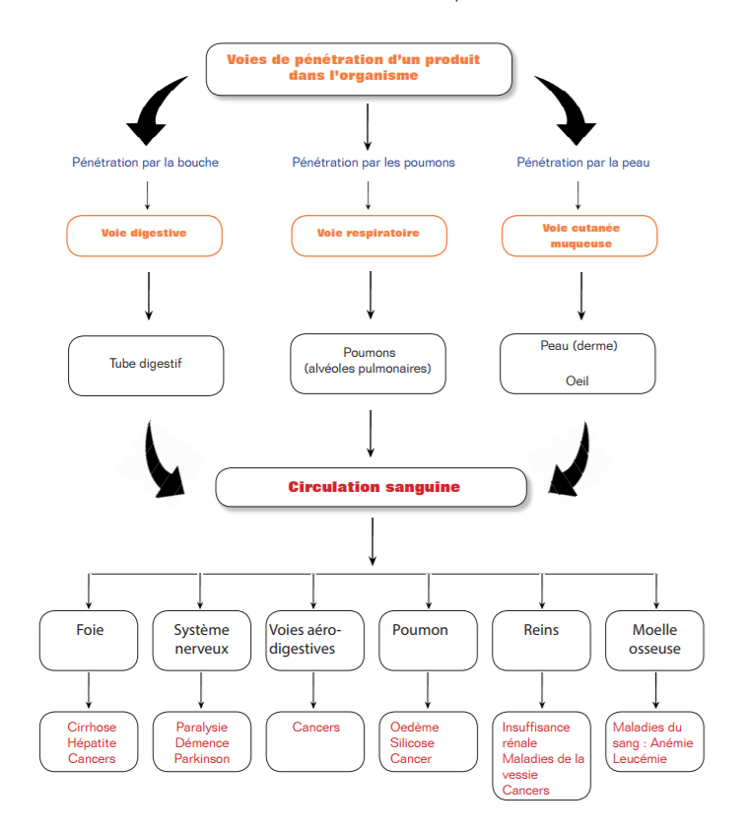

Slide 22
Evaluation du risque chimique
Elle se déroule en 4 étapes :
Repérer les produits et répertorier leurs dangers dans un inventaire
Analyser leur mise en œuvre pour évaluer les conditions d’exposition
Analyse qualitative
Analyse quantitative
Hiérarchiser les risques par priorités d’actions
Elaborer un plan d’actions

